Slide 1
La conmovida trayectoria de un monumento
RECONSTRUCCION
DEL
MONUMENTO EN CONMEMORACION A LOS CAIDOS DE LA BATALLA DE LAS ISLAS FALKLAND DE LA ESCUADRILLA MARINA ALEMANA
Presentado por Roberto Sonderegger

Slide 2
Wo ein Wille ist , ist auch ein Weg Donde hay voluntad, también hay un camino

Slide 3
Un llamado público

Slide 4
Inicios históricos
La Asociación de Clubes Deportivos Alemanes había expresado su claro deseo de levantar un monumento dedicado a la valiente tripulación alemana quienes cayeron en la batalla de las Islas Falkland.
En total, 8 clubes – Puerto Montt, Osorno, La Unión, Valdivia, Victoria, Concepción, Santiago y Valparaíso – realizaron la búsqueda de voluminosas piedras naturales de las respectivas regiones y las prepararon para ser trasladadas a Valparaíso a su ubicación final en el Hospital Alemán de Valparaíso.

Slide 5
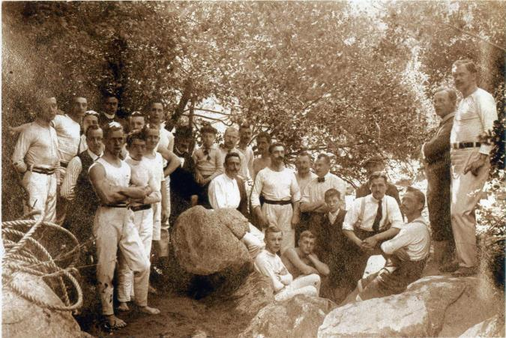
Viaje aventurero
Extracción de El Salto

Slide 6
Trabajo de varios dias y mucha gente

Slide 7
El entusiasmo nunca falló

Slide 8
Informe del Club Deportivo de Puerto Montt
“La carga de la piedra debió ser acelerada debido a la recurrente marea. No fue un trabajo fácil y el agua gélida así como las angulares y escurridizas piedras de la bahía constituyeron un campo laboral bastante incómodo. Después de que la roca fuera llevada al agua cerca de la lancha, fue trasladada por medio de la elevación y tracción sobre dos fuertes batientes hasta el vehículo. Para esta compleja operación se comprometieron varios deportistas; gracias a los sonidos de las marchas que ofrecieron `los músicos´ del Colegio Alemán, el trabajo continuó en forma buena y rápida”.

Slide 9
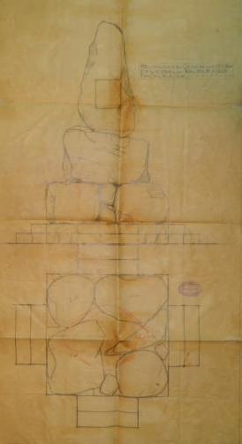
Boceto original
Hecho por el conocido arquitecto de orígen alemán, Otto Anwandter
que finalmente fue el que se llevo
a cabo.

Slide 10
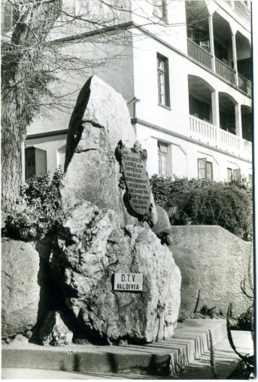
Inauguración
El monumento fue inaugurado en noviembre 1919 y que recuerda a los combatientes de la escuadrilla alemana durante la Primera Guerra Mundial.
Al momento de su desarme se encontró en su interior una capsula de bronce sellada

Slide 11
La capsula

Slide 12
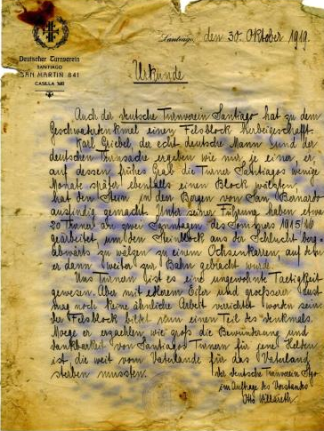
Un viaje en el tiempo
Al interior de esta capsula de bronce monumento se encontro importante documentacion que cada club deportivo aportó en su oportunidad
Se enontraron tambien fotos, ademas de artículos, planos de construcción, etc.

Slide 13
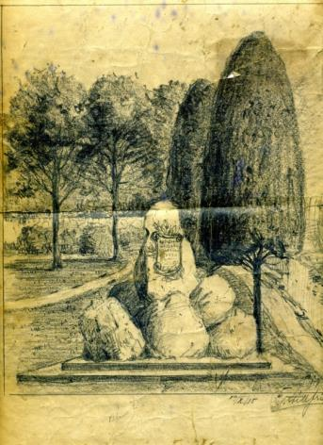
Otros Documentos
Izquierda: Certificado Club Deportivo de Concepción; Derecha: Boceto original de emplazamiento del Monumento

Slide 14
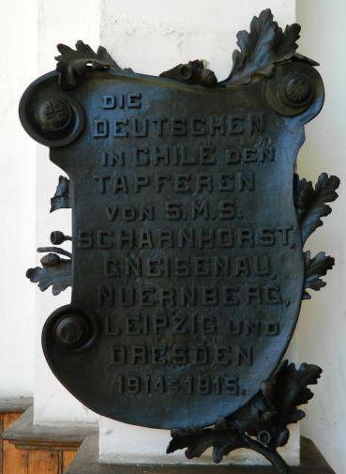
Los mas significativos de este monumento
Placa recordatoria original de bronce ubicada en la parte frontal del monumento
Desde el año 2011 se inserta en la museografia permanente del Museo MarítimoNacional
y que hoy está en la
sala de exposiciones de la
Primera Guerra Mundial

Slide 15
SU LECTURA DICE
Traducción:
„Los alemanes en Chile a los valientes de SMS Scharnhorst, Gneisenau, Nürnberg, Leipzig y Dresden.
1914-1915“

Slide 16
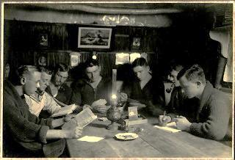
Los Autores
Su fabricación estuvo a cargo de la tripulación del crucero SMS Dresden, que permanecio algunos años internada en la
Isla Quiriquina
Tripulación del SMS Dresden en Isla Quiriquina

Slide 17
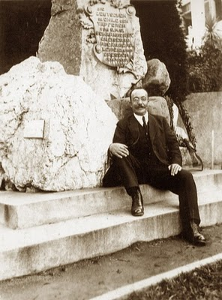
Casi 100 años en el Hospital Alemán

Slide 18
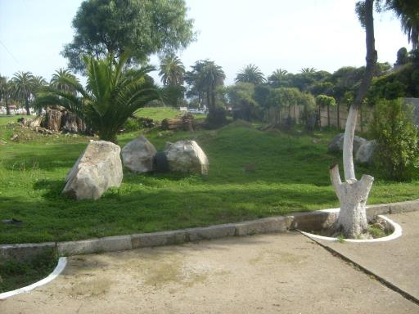
Proceso de Reconstrucción
Enero 2013
Traslado de las piedras del ex Hospital Alemán de Valparaíso al Cuartel Alemán en el Cementerio N°3 de Playa Ancha

Slide 19
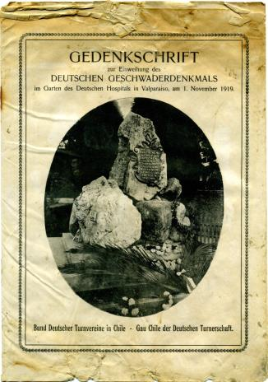
Una gestion muy importante
Julio – Diciembre 2013
Digitalización y almacenamiento en contenedores libres de ácido de las fotografías y documentos originales que se guardaban en una cápsula de bronce dentro del Monumento
Realizado por : Julia Koppetsch, Museóloga

Slide 20
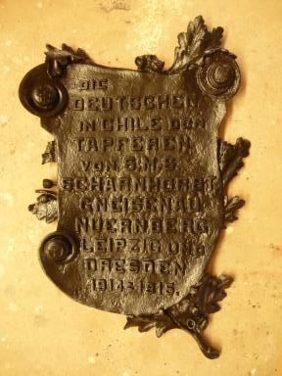
Septiembre 2014 – Enero 2015
La placa de conmemoración original en bronce fue donada al Museo Marítimo Nacional en el año 2011 para conservarla en un lugar seguro.
Por tal motivo se encargó la elaboración de una réplica, en resina.
Realizada por el conocido escultor Porteno: Roberto Bascuñán

Slide 21
Diciembre 2014 – Marzo 2015
Dentro del Cuartel Alemán del Cementerio de Playa Ancha se construyó una plataforma de hormigón armado para sostener las 8 piedras de hasta 4 toneladas de peso total. Con ayuda de un camión grúa se reconstruyó el monumento en su figura original.
Esta obra fue realizada por el constructor :
Sr. Aurelio Cortéz

Slide 22
Primera etapa

Slide 23
Segunda Etapa

Slide 24
Segunda Etapa

Slide 25
Etapa Final

Slide 26
VISTA ACTUAL

Slide 27
Gracias a nuestros auspiciadores y colaboradores

Slide 28
Un especial reconocimiento y agradecimiento
A JULIA KOPPETSCH museóloga y asesora del departamento cultural del Club Deportivo Alemán, quien ha sido protagónica en llevar adelante este proyecto. Lamentablemente no nos ha podido acompañar en esta oportunidad por encontrarse en su 9° mes de embarazo.
A ROBERTO JUNGE , él es director del club deportivo, jefe del departamento Cultural y custodio de todo el material museográfico que se encuentra en los recintos y dependencias del antiguo Colegio Alemán ubicado en el cerro Concepción de Valparaíso. Debo destacar que él fue el autor de la idea inicial de su traslado y conservación.

